Slide 1
Hvad er sundhedstjek på botilbud?
Tilbud om lægeundersøgelse til borgere på 18 år og derover, som opholder sig på et botilbud
Notes:
Hvad er sundhedstjek?
Sundhedstjek er et nyt tilbud om lægeundersøgelse til borgere på 18 år og derover, som opholder sig på et botilbud (Servicelovens §107/108 og botilbud efter almenboligloven med støtte efter Servicelovens §85) og som har betydelig og varig nedsat fysisk og psykisk funktionsevne. I praksis vil målgruppen dermed omfatte alle borgere på botilbud.
Formålet med sundhedstjekket er at forebygge og eventuelt behandle somatiske sygdomme og dermed øge borgernes livskvalitet og levetid.
Sundhedstjekket er aftalt med de praktiserende læger i overenskomsten 2022
Sundhedstjekket gennemføres på bostedet af borgerens praktiserende læge hvert andet år. Under særlige omstændigheder ved komplicerede forløb eller ved forløb, hvor borgeren har mange kontakter til det øvrige sundhedsvæsen, mange (gen)indlæggelser mv., kan sundhedstjekket benyttes en gang årligt.

Slide 2
Hvorfor er det vigtigt med sundhedstjek?
Baggrunden for tilbuddet er, at borgere med en betydelig intellektuel eller psykisk funktionsnedsættelse har øget forekomst af en række somatiske sygdomme, uopdagede sygdomme og kortere levealder.
Samtidig har borgerne i målgruppen også vanskeligere ved at efterspørge sundhedsydelser end den øvrige befolkning.
Notes:
Vi tænker, at de fleste borgere på botilbud jævnligt ser en læge, men sådan er realiteten langt fra altid.
Nyeste forskning viser, at en del borgere på botilbud kommer sjældnere til lægen end gennemsnittet af danskere *. Det betyder oversete og ubehandlede somatiske sygdomme som fx diabetes, hjertekar-sygdomme, infektioner, kræft og sygdomme i luftvejene. Målgruppen har ca. 10-15 års kortere gennemsnitlig levetid.
Norsk undersøgelse fra 2011, der baserer sig på over en million psykiatriske patienter, dokumenterer, at psykiatriske patienter lever 15-20 år kortere end den generelle befolkning:
Wahlbeck K, Westman J, Nordentoft M, Gissler M, Laursen TM. Outcomes of Nordic mental healthsystems: life expectancy of patients with mental disorders. Br J Psychiatry [Internet]. 2011;199(6):453–8. Available from: http://bjp.rcpsych.org/content/199/6/453.full

Slide 3
Indhold i sundhedstjek
Lægen vurderer, hvilke indledende undersøgelser, der er relevante at udføre inden sundhedstjek:
måling af højde, vægt og blodtryk
relevante blodprøver
EKG
måling af lungefunktion
Lægen vurderer, hvilke undersøgelser, der er relevante at udføre ved selve sundhedstjekket:
undersøgelse af ører
synstest
tandstatus
hud- og hovebund
undersøgelse af mave
stetoskopi af hjerte og lunger
undersøgelse af ekstremiteter, specielt fodstatus
undersøgelse af mobilitet og bevægelighed
Notes:
Se lægens vejledning: ‘Almen Praksis -Sundhedstjek for borgere på botilbud’ på Sundhedsaftalen.rm.dk

Slide 4
Sundhedstjek består mest af kendte arbejdsopgaver
Notes:
En del af de opgaver, som medarbejderne på botilbuddet skal udføre i forbindelse med sundhedstjekket, er velkendte opgaver (grønne og gule) for medarbejderne. De fleste medarbejdere har f.eks. hjulpet borgere med at aftale og gennemføre lægebesøg, blodprøvetagning mv.
Derimod kan det for nogle medarbejdere være mindre velkendt at benytte De 12 Sygeplejefaglige Problemområder i forberedelsen sammen med borgeren.

Slide 5
Forberedelse af sundhedstjek sammen med borger
Information til borger
De 12 Sygeplejefaglige Problemområder
Borgerens status til lægen
Notes:
Information til borger –se materiale på Sundhedsaftalen.rm.dk
De 12 Sygeplejefaglige Problemområder –se materiale på Sundhedsaftalen.rm.dk
Borgerens status til lægen –se materiale på Sundehdsaftalen.rm.dk
Det er vigtigt, at der på det enkelte botilbud er fastlagt, hvordan De 12 Sygeplejefaglige Problemområder indgår i sundhedstjekket, og hvem der skal foretage denne gennemgang (sosu/pædagog) samt at medarbejderne får orientering herom.

Slide 6
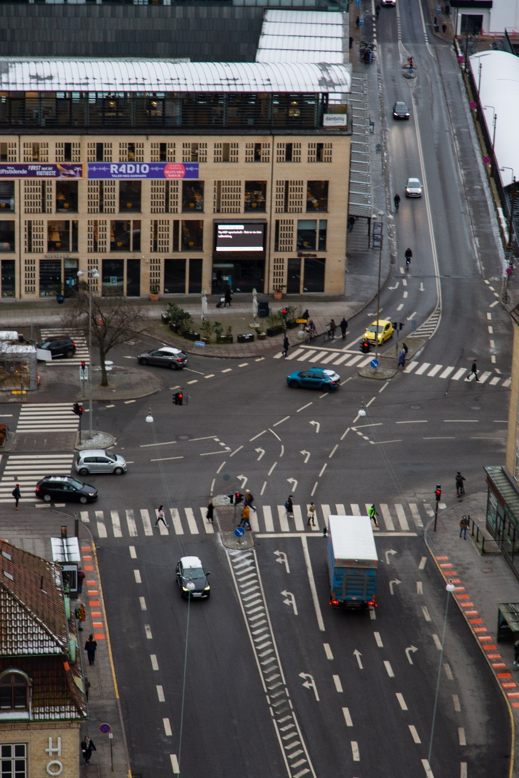
Medarbejderens overblik
For at medarbejdere hurtigt får overblik
over sundhedstjekopgaven, behøver den
enkelte som start kun at kigge på:
Flowskema
Medarbejderopgaver på botilbud
Notes:
Flowskema –se materiale på Sundhedsaftalen.rm.dk
Medarbejderopgaver på botilbud –se materiale på Sundhedsaftalen.rm.dk

Slide 7
Lokalt samarbejde – hvordan gør vi her?
Notes:
Samarbejdsmodellen er udarbejdet af repræsentanter fra almen praksis, det regionale socialområde og kommunerne i Region Midtjylland .
Fordelen ved at benytte de udarbejdede materialer er, at arbejdsgange og materialevalg allerede er aftalt mellem parterne.

